Slide 1
Cellule e DNA Fetale
nel Sangue Materno

Slide 2
Su cellule e frammenti di DNA fetale
Test prenatali non invasivi (NIPT)
Cellule fetali circolanti nel sangue materno.
Acidi nucleici fetali liberi (DNA fetale e RNA fetale) nel sangue materno

Slide 3
DIAGNOSI NON INVASIVA DI DIFETTI CROMOSOMICI
La valutazione citogenetica di cellule fetali derivate da sangue materno periferico è potenzialmente utilizzabile come test diagnostico non invasivo
La grossa difficoltà è legata al piccolo numero di cellule fetali prevalentemente eritrociti fetali ancora nucleati (0 a 20 in 20 mL di sangue materno) e la loro bassa concentrazione (1 cellula fetale per 100.000-10 milioni di materne)
La proporzione può essere arricchita sino a 1 su 10-100 mediante Magnetic Cell Sorting (MACS) o Fluorescence Activated Cell Sorting (FACS) per reazione tra anticorpi marcati con fluorescenza con un marker specifico per la superficie delle cellule fetali
6 Marzo 2009

Slide 4
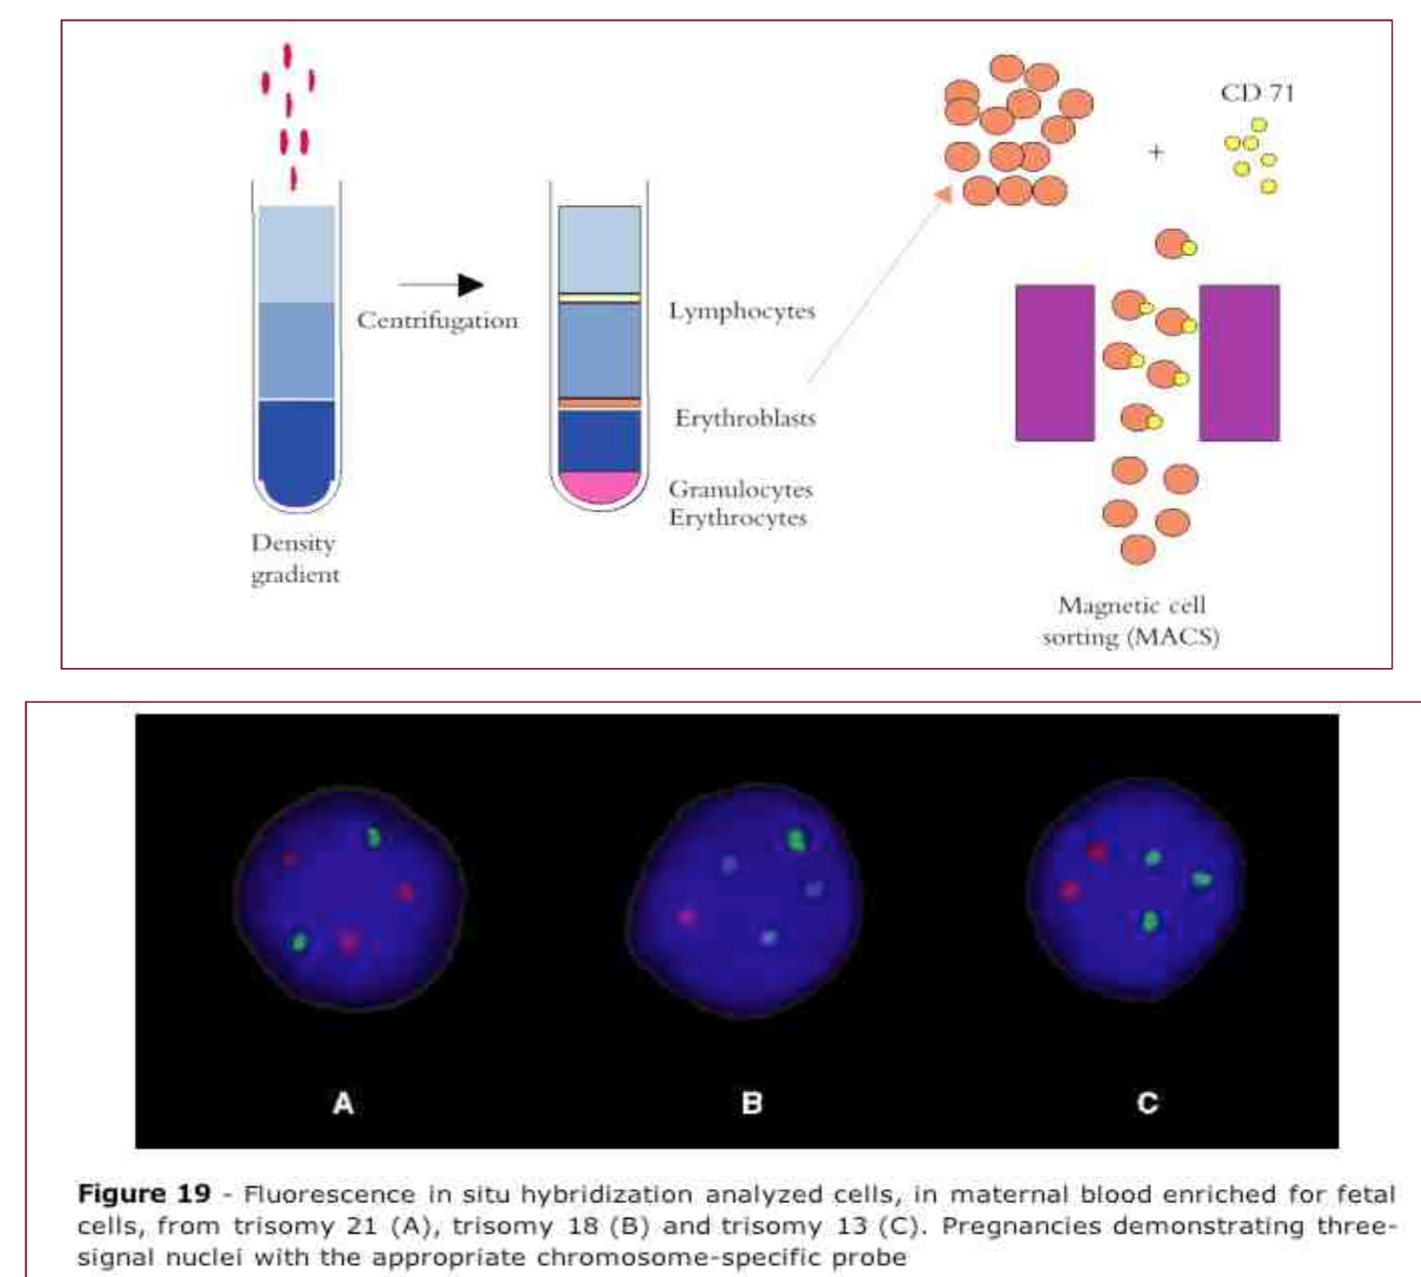
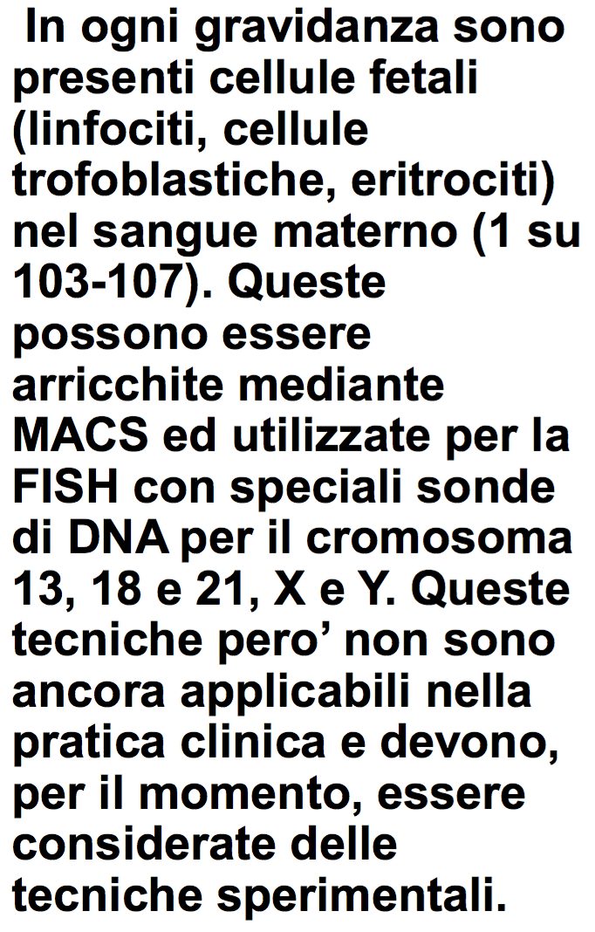
Cellule Fetali nel Sangue Materno

Slide 5
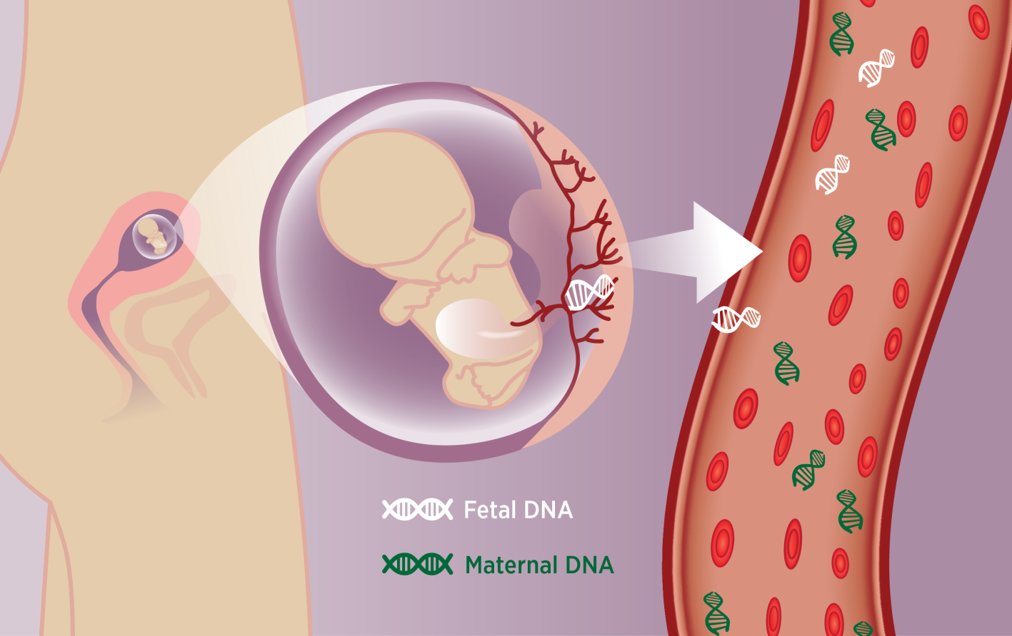
Screening su cffDNA

Slide 6
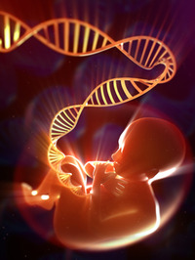
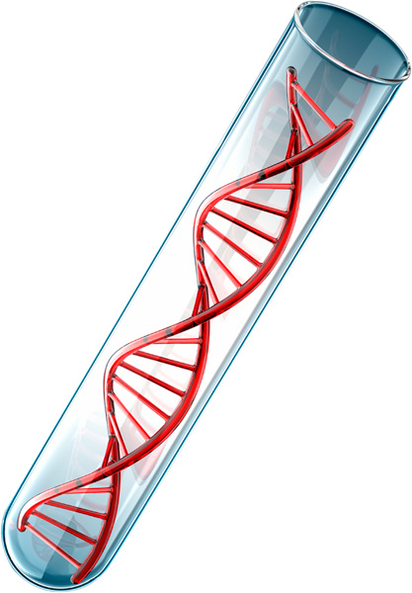
- I test prenatali non invasivi per la diagnosi delle aneuploidie utilizzando cell-free DNA nel sangue materno appaiono oggi molto promettenti. Questo test sarebbe meglio definibile con la dizione “Test del DNA libero circolante” anziché “NIPT” in quanto questo includerebbe qualsiasi test di screening prenatale non invasivo (età materna, translucenza nucale, bi-test, tri-test, etc).
- Approcci non invasivi correnti possono interessare il sequenziamento dell'intero genoma, il sequenziamento mirato di geni e la valutazione dei polimorfismi a singolo nucleotide (SNP).
- Trials clinici hanno dimostrato l’efficacia di questi test per la diagnosi di sindrome di Down e altre alterazioni cromosomiche.
P. BENN, H. CUCKLE and E. PERGAMENT Ultrasound Obstet Gynecol 2013; 42: 15–3

Slide 7
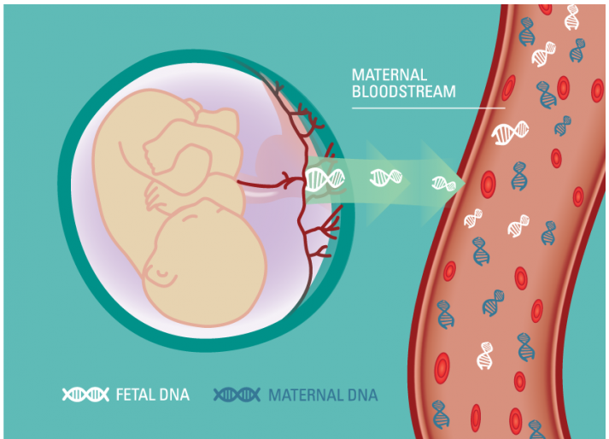
DNA libero nel sangue di donne gravide fu osservato per la prima volta da Lo
Una frazione di questo DNA libero, nel circolo materno, fu identificata di origine fetale (cffDNA) suscitando l'interesse della comunità scientifica per lo sviluppo di approcci non invasivi per la diagnosi genetica prenatale
La frazione di DNA fetale può essere di circa 3-6% ma in alcuni studi si avvicina al 10-20%.
Lo YMD, Lancet 1997; 350: 485–487.
Lun FM et al . Clin Chem 2008; 54: 1664–1672

Slide 8
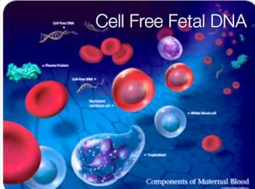
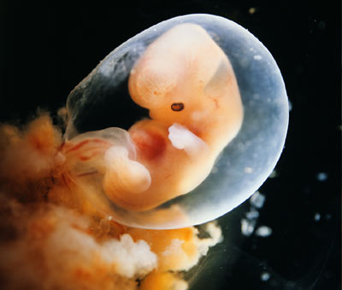
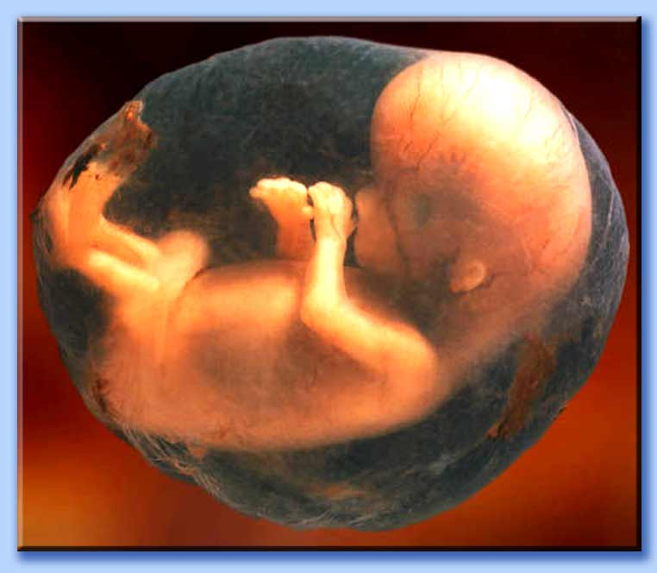
La frazione fetale di cfDNA può essere rilevata già a partire da 4 settimane di gestazione e supera il 4% di tutti i cfDNA in quasi tutte le donne da 10 settimane in poi. Nella frazione fetale di cfDNA è rappresentato l'intero genoma del feto .
Il cffDNA consiste in piccoli frammenti di DNA, la maggior parte con lunghezza inferiore a 300 bp e deriva dall'apoptosi di cellule della placenta.
Alberry M et al , Prenat Diagn. 2007 May;27(5):415-8.

Slide 9
L’emivita del cfDNA fetale è molto breve, infatti frammenti fetali non sono più rilevabili dopo la nascita.
Pertanto non esiste la preoccupazione che il test prenatale di cfDNA non sia attendibile e possa confondersi nelle pazienti multipare con il cfDNA delle gravidanze precedenti.
Una delle prime applicazioni del test del DNA libero circolante è stata la determinazione precoce del sesso (per donne portatrici di patologie X-linked) e del fattore Rh fetale (indicato in donne Rh negative) mediante Real Time PCR.
Secondo recenti studi di letteratura queste metodiche permettono di raggiungere livelli di sensibilità e di specificità molto elevati, fino al 96%-100%
Lo YMD et al. Am J Hum Genet 1999; 64: 218–224.
Wright CF. BMC Res Notes. 2012 Sep 1;5:476

Slide 10
Frazione fetale e tecniche di analisi
La sensibilità del test dipende dalla frazione fetale e dal numero di basi del cromosoma in esame rispetto al numero di basi dell’intero genoma.
Se la frazione fetale di DNA circolante è del 10% un cromosoma extra (es. 21) porterà la frazione fetale di quel cromosoma al 15% e il rapporto frammenti chr21/frammenti chr10 non sarà intorno a 1, ma risulterà aumentato.
Cromosoma fetale
Es. Frazione fetale 20%
Cromosoma materno
Feto 46,XX
Feto 47,XX+21
Chr21
Chr10
Chr21
Chr10

Slide 11
Campioni non utilizzabili
Per campioni in cui la frazione fetale scende sotto il limite critico del 4% le aneuploidie fetali rischiano di non essere rivelate poichè i cromosomi fetali sovra-sottonumerari sono troppo diluiti tra i frammenti cromosomici materni
In una gravidanza su 50 la frazione fetale è al di sotto della soglia critica e non permette l’analisi
Tuttavia una frazione fetale bassa sembra essere una spia indiretta di una patologia cromosomica (rischio 5-6 volte maggiore rispetto ai campioni con frazione fetale nel range accettabile) ed una indicazione a test prenatali invasivi

Slide 12
Frazione fetale e tecniche di analisi
Le tecniche in uso dosano la quantità totale di frammenti di un determinato cromosoma, senza discriminare il DNA fetale da quello materno
E’ quindi un test di screening, non diagnostico. Definisce la probabilità di trisomia 13, 18, 21 e le aneuploidie dei cromosomi sessuali
Il DNA circolante viene sequenziato con NGS dell’intero genoma, NGS di loci specifici, amplificazione di SNP sui cromosomi di interesse

Slide 13
Efficienza diagnostica
Aneuploidia | Sensibilità | Specificità
Trisomia 21 | 99,2% | 99,91%
Trisomia 18 | 96,3% | 99,87%
Trisomia 13 | 91% | 99,87%
Monosomia X | 90,3% | 99,77%
XXX, XXY, XYY | 93% | 99,86%
Fattori limitanti:
Malattia metastatica materna
Anomalie cromosomiche materne
Insufficiente frazione fetale
Placenta evanescente appartenente a una gravidanza interrotta
Gravidanze gemellari di zigoti, in genere per una insufficiente frazione fetale

Slide 14
Altre applicazioni
Ricerca di microdelezioni cromosomiche con analisi di SNP. Attualmente queste indagini hanno una sensibilità che oscilla tra il 60 e il 95% e specificità piuttosto bassa
Ricerca del cromosoma Y in portatrici di patologie X-linked
Determinazione del sesso in patologie con espressione sesso-dipendente
Patologie mendeliane recessive, in cui si può escludere/confermare la presenza dell’allele paterno e proseguire con indagini invasive in caso di positività

Slide 15
Considerazioni sul test del DNA libero circolante 1
Rispetto ad altri screening prenatali non invasivi (analisi biochimiche più translucenza nucale) la sensibilità è più elevata
Riduce drasticamente il ricorso a indagini diagnostiche invasive e le complicanze ad esse collegati
Il test non va considerato sostitutivo rispetto alle procedure strumentali e di laboratorio che evidenziano malformazioni morfologiche del feto

Slide 16
Necessità tecniche dei centri che erogano il test del DNA libero circolante
Competenze nella diagnosi ecografica e prenatale
Capacità di fornire consulenza pre- e post-test
Collegamento con un servizio di genetica medica
Collegamento diretto con il laboratorio che effettua il test, che deve essere certificato e partecipare ai controlli qualità nazionali e internazionali
Il personale che effettua il test deve avere specifiche competenze NGS

Slide 17
Impatto economico
Attualmente il test è offerto principalmente in strutture private collegate ad aziende commerciali
Attualmente il test potrebbe interessare fino a 50000 donne all’anno
Il costo, a carico dell’utente, è di 400-900 euro
Il test del DNA libero circolante è un test di screening molto efficace, non è più costoso rispetto ad altri test e riduce il ricorso ad amniocentesi e villocentesi

Slide 18
Considerazioni sul test del DNA libero circolante 2
E’ auspicabile che l’esito del test del DNA libero sia refertato in termini di rischio e non come presenza/assenza di anomalia.
E’ raccomandabile che nel referto venga riportata la frazione fetale rilevata dal laboratorio, per valutare l’attendibilità del test.
E’ fondamentale che il test sia affiancato da consulenza genetica e che ci sia da parte della donna un consenso informato
Le donne in gravidanza che optano per lo screening delle aneuploidie mediante ricerca del DNA fetale su sangue materno devono essere informate che:
il test non fornisce risultati definitivi
L’accuratezza nelle gravidanze gemellari deve essere studiata ed è inferiore alle singole
il test va integrato e non sostituisce le altre procedure di screening
c'è una differenza enorme tra test di screening e un test diagnostico. Se una donna incinta è alla ricerca di certezze deve essere informata che gli unici test diagnostici disponibili sono quelli effettuati su materiale fetale estratto da CVS o l'amniocentesi.

Slide 19
Quando svolgere il test?
Il test va preceduto da un accurato controllo ecografico a 11 settimane
In caso di anomalie ecografiche è utile optare direttamente per tecniche invasive
Se la frazione fetale è inferiore al 4% il test non deve essere svolto (succede nel 2% delle gravidanze)
La tecnica è validata solo per le 3 principali trisomie ed è applicabile alle gravidanze gemellari bigemine
Ogni risultato positivo va confermato con le tecniche invasive classiche

